Slide 1

Projekt č. 4
MODEL METEOROLOGICKÉHO
BALÓNA
Petra Tomovčíková
Michaela Murínová
6.A

Slide 2
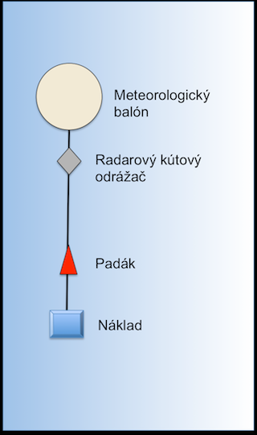
Meteorologický balón má priemer asi meter až 1,5m. Na tento balón sa priviaže prístroj (sonda), ktorý sníma teplotu, vlhkosť, rýchlosť vetra, atď.... Pomocou neho získavajú informácie v rôznych výškach, čo je pre meteorológov podstatné a potrebné.

Slide 3
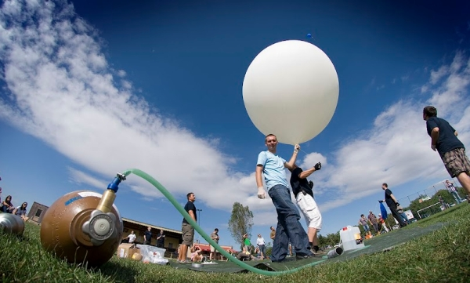
Základné informácie o meteorologickom balóne
Meteorológovia musia pre svoje predpovede tiež vedieť, akú teplotu má vzduch vo výške nad 30 km. Tak vysoko však nemôže vyletieť žiadne lietadlo. Preto štartuje napríklad v Nemecku každý deň cez 30 meteorologických balónov.

Slide 4
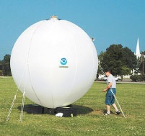
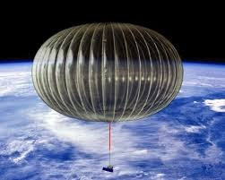
Meteorologickým balónom sa hovorí tiež rádiové sondy, pretože na Zemi vysielajú údaje o teplote, tlaku a vlhkosti vzduchu. Meteorologický balón sa na svojej ceste smerom hore rozpína tak dlho, dokiaľ nepraskne. Sonda potom na padáku pristane na zem. Celý výlet trvá asi dve hodiny. Najchladnejšie je vo výške 11 až 12 km, kde vládne teplota okolo -55 stupňov.

Slide 5
NÁŠ PROJEKT

Slide 6
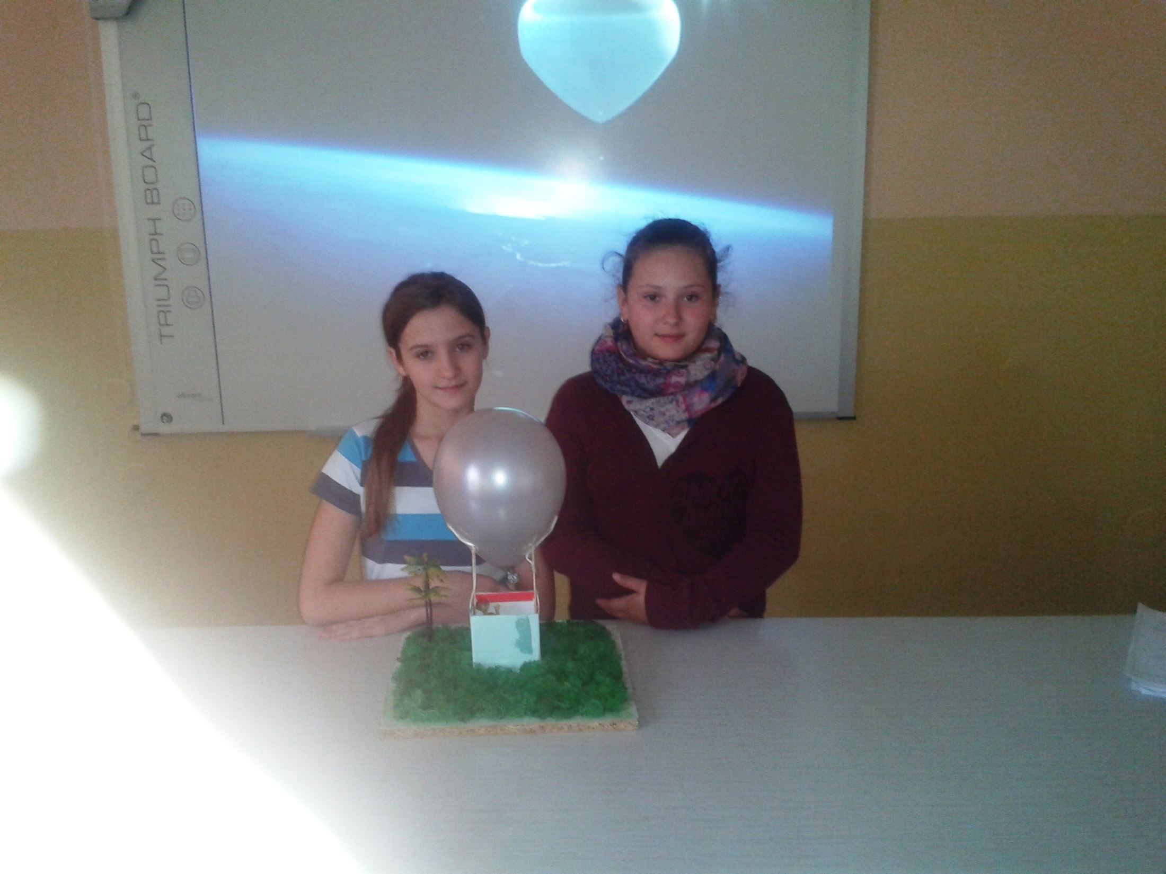

Slide 7
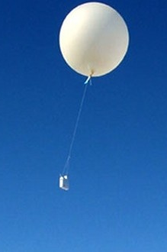
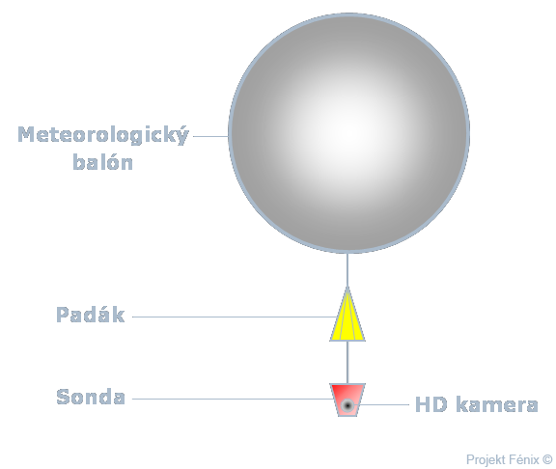
Téma projektu:
Získať informácie o meteorologickom balóne, navrhnúť a zostrojiť jeho model.
Pomôcky:
Drevená doska (slúžila ako podložka), umelý mach, umelý strom, lepidlo, škatuľka (sonda), farebný papier, nitky, špajdle, lepiaca páska, farebný balón.

Slide 8
Postup výroby:
Na drevenú dosku sme prilepili umelý mach. Slúžila ako podložka pod balón.
Na dosku sme prilepili umelý strom.
Ďalej sme si vybrali škatuľku (sondu), na ktorú sme prilepili zelený farebný papier.
Na škatuľku (sondu) sme tak isto prilepili malé nitky a špajdle, ktoré sme neskôr upevnili k balónu.
Nafúkali sme farebný balón, ktorý sme pripojili ku škatuľke (sonde) tak, že sme nitky a špajdle prilepili k balónu lepiacou páskou.

Slide 9
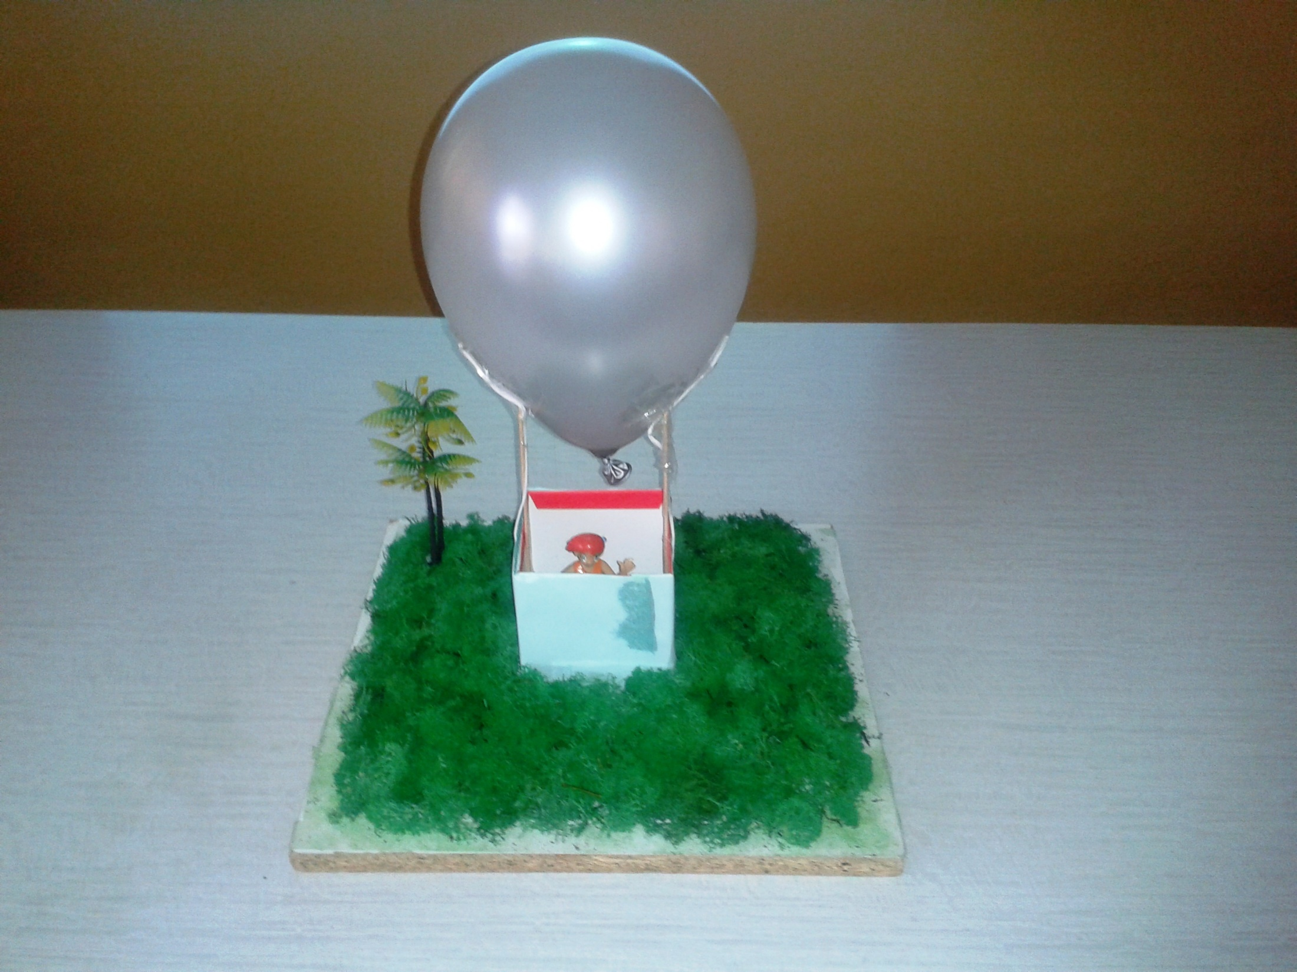

Slide 10
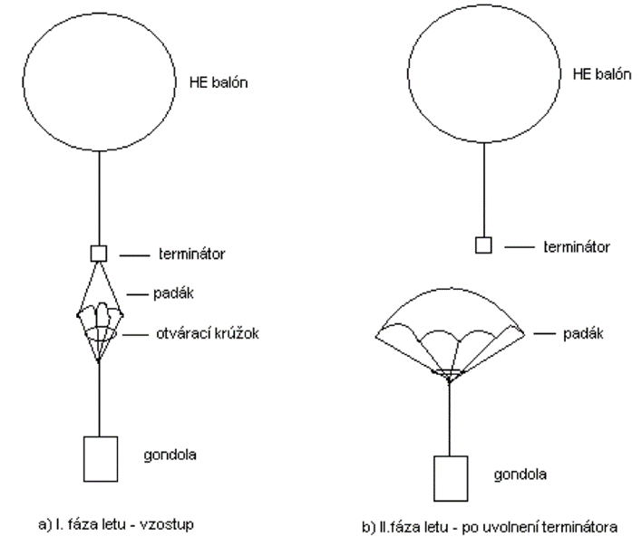
Ako to funguje ?
balón po vypustení stúpa
s nadmorskou výškou klesá barometrický tlak, balón sa rozpína až dôjde k jeho prasknutiu
náklad padá k zemi, po vstupe do hustejších vrstiev atmosféry dochádza k rozvinutiu padáku, ktorý brzdí rýchlosť padania nákladu
meteorologický balón je napustený ľahkým plynom (vodík, alebo hélium). Pod balónom je na lanku uviazaný padák a pod padákom samotný náklad.

Slide 11
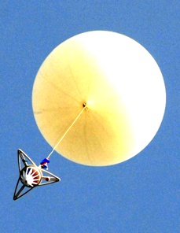
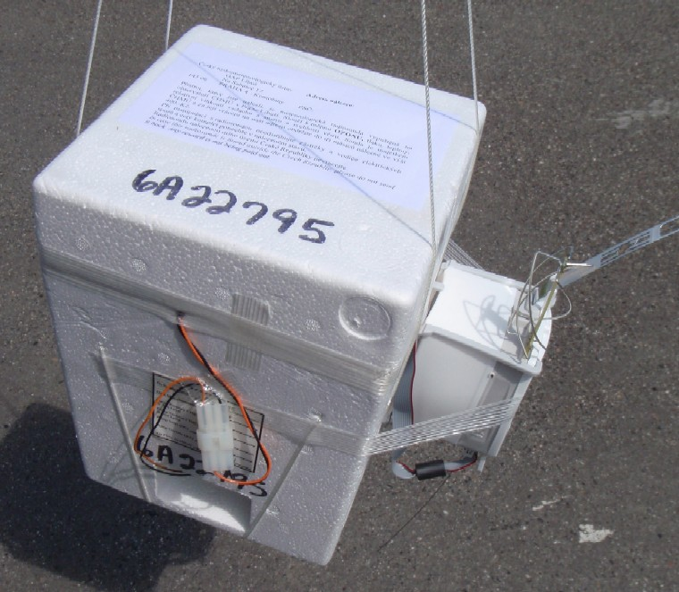
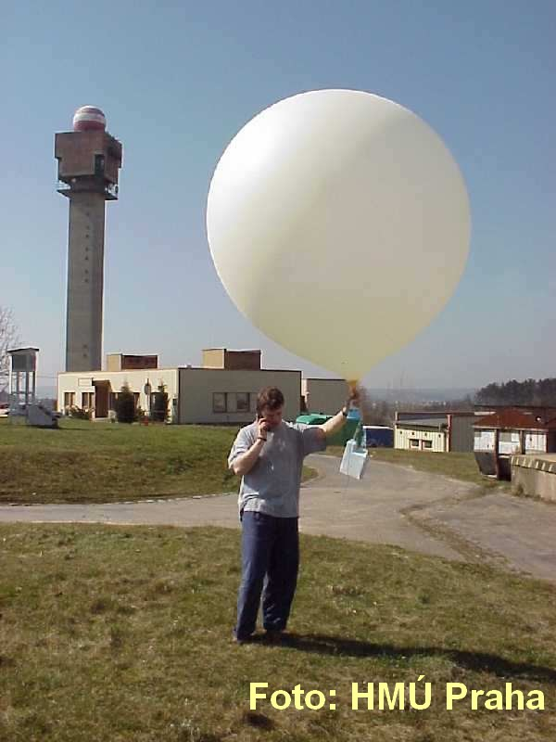
balón počas stúpania a klesania je unášaný vzdušnými prúdmi.
Existujú nástroje na predikciu letu a miesta pristátia balónu. Tieto nástroje ale neurčia s úplnou presnosťou miesto pristátia. Preto je balón vybavený GPS modulom pre zisťovanie polohy.
elektronika v náklade počas letu posiela na zem rádiovým prenosom telemetrické dáta (teploty, tlak, GPS polohu a iné)
vďaka telemetrii je možné sledovať aktuálnu polohu a výšku balónu a pri klesaní nájsť miesto dopadu
náklad by mal aj po dopade na zem vysielať rádiový signál, vďaka ktorému je možné náklad dohľadať aj v náročnejšom teréne

Slide 12
Použité zdroje:
http://stsproject.net/wp-content/uploads/2012/08/balon_schema_zostavy.png
http://www.odpovede.sk/otazky/co-je-meteorologicky-balon
http://i.sme.sk/cdata/9/66/6660479/sts1.jpg
http://img.ihned.cz/attachment.php/20/22729020/iotuv458BCDE7GIJLNOkPQWbfgrSTwAR/091027_30b.jpg
http://fyzmatik.pise.cz/138-balon-s-elektronovou-naplni.html
http://4.bp.blogspot.com/_t5a33B5tzSE/TKsZYdruw7I/AAAAAAAAAuo/b-HDh_Ib5Ys/s1600/nacrtek+png.png
http://aaapocasi.cz/wp-content/uploads/2014/02/meteobalon1-610x330.jpg
https://stsproject.net/?page_id=2
http://www.posterus.sk/?p=12054
http://www.geocacher.cz/wp-content/uploads/2013/11/STC0105-%E2%80%93-kopie.jpg
http://www.projektzare.cz/wp-content/uploads/2012/08/U020728a.jpg
http://portal.chmi.cz/files/portal/docs/meteo/oa/radiosondy/O3sonda.jpg
http://ozone.met.psu.edu/Gator/balloon_thompson_crop.jpg

Slide 13
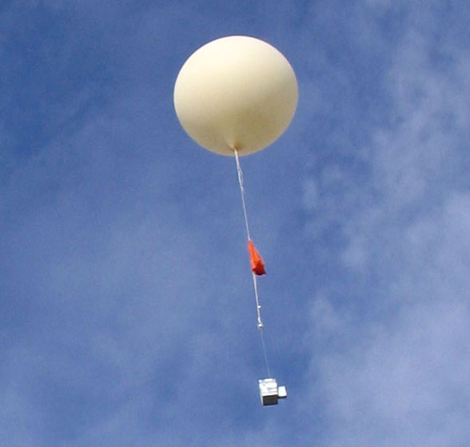
ĎAKUJEME
ZA
POZORNOSŤ !

